Slide 1
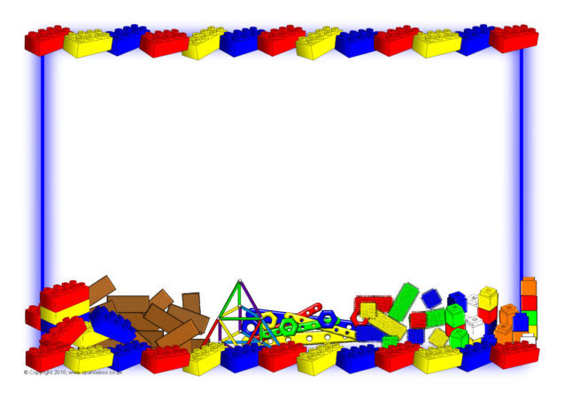
МДОАУ «Детский сад № 55 «Солнышко» общеразвивающего вида с приоритетным осуществлением физического развития воспитанников г. Орска МАСТЕР - КЛАСС Развитие познавательных способностей у старших дошкольников через использование игровых технологий «Блоки Дьенеша» и «Дары Фрёбеля» Воспитатель: Кондратьева Т. А.

Slide 2
Цель: создание условий для передачи педагогического опыта работы по использованию логико-математических игр как средства интеллектуального развития дошкольников.

Slide 3
Задачи: 1.познакомить педагогов с опытом работы по использованию логико – математических игр в работе с детьми дошкольного возраста; 2.обучить участников семинара методам и приемам использования развивающих игр в педагогическом процессе; 3.развивать интерес к оригинальным образовательным игровым технологиям, применять на практике данные технологии; 4.вызвать желание к сотрудничеству, взаимопониманию.

Slide 4
«Без игры нет, и не может быть полноценного умственного развития. Игра – это огромное светлое окно, через которое в духовный мир ребёнка вливается живительный поток представлений, понятий. Игра – это искра зажигающая огонёк пытливости, любознательности». В. А. Сухомлинский

Slide 5
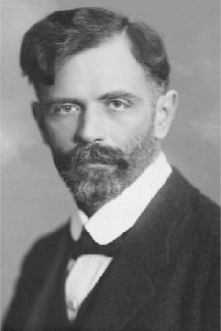
Венгерский психолог, математик, профессор, создатель авторской методики«Новая математика» Золтан Дьенеш. ➢ С логическими блоками ребенок выполняет много действий: меняет местами, убирает, выкладывает, ищет, делит, сравнивает. ➢ Пособие впервые познакомит ребенка с понятиями кодировка информации, алгоритмы, логическая операция. ➢ Блоки могут обобщать по нескольким свойствам, разовьют память, воображение, творческие способности, научат сравнивать, анализировать, классифицировать.

Slide 6
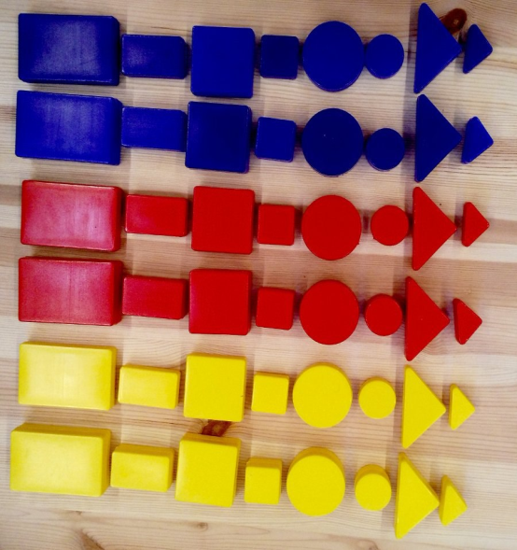
Логический материал представляет собой набор из 48 логических блоков, различающихся четырьмя свойствами: 1. ФОРМОЙ: круглые, квадратные, треугольные, прямоугольные; 2. ЦВЕТОМ: красные, желтые, синие; 3. РАЗМЕРОМ: большие и маленькие; 4. ТОЛЩИНОЙ: толстые и тонкие

Slide 7
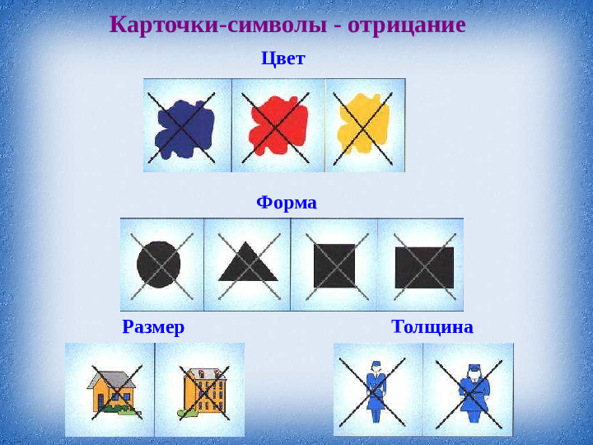
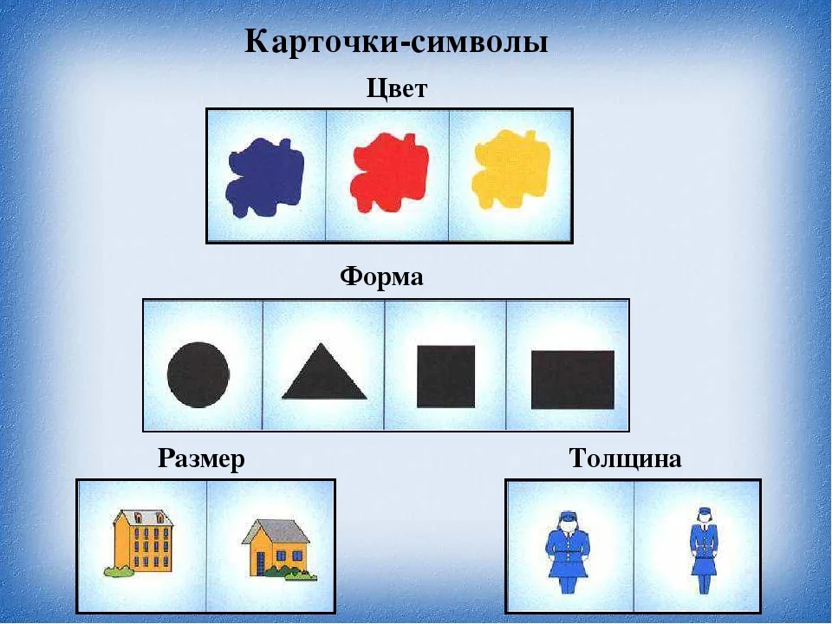

Slide 8
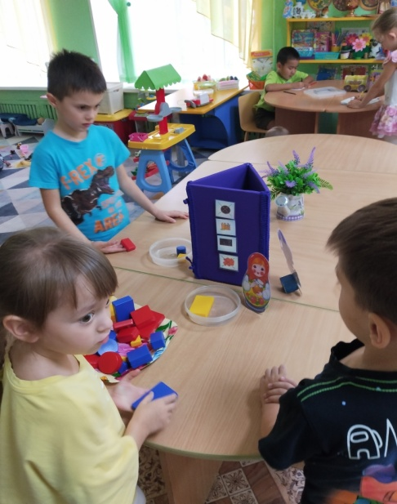
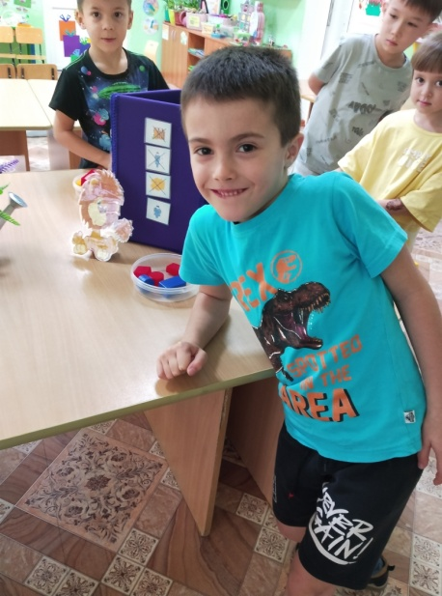
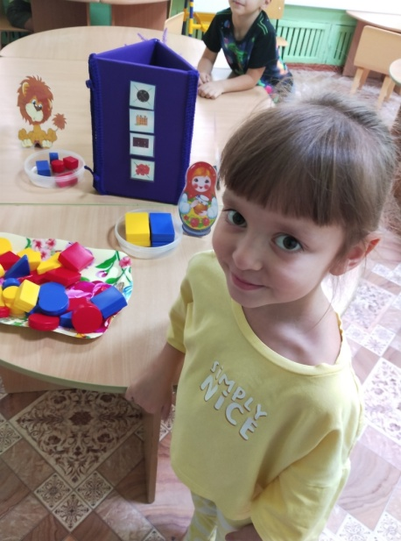
Игра «Угощение для друзей»

Slide 9
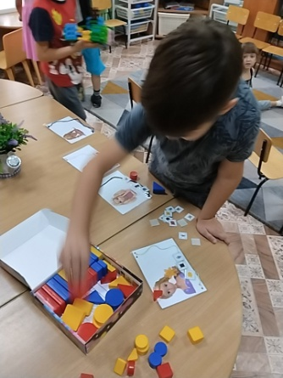
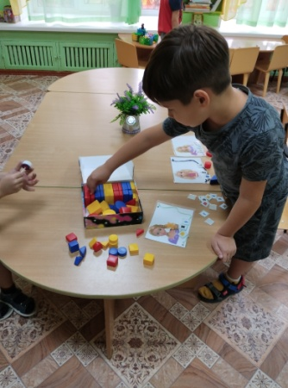
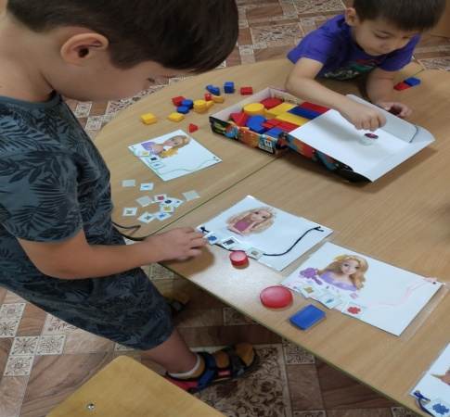
Игра «Бусы для куклы»

Slide 10
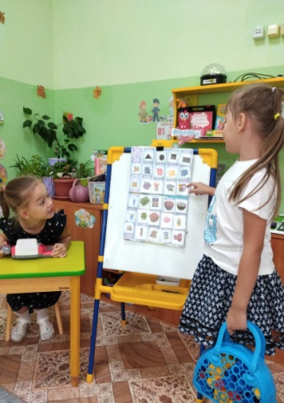
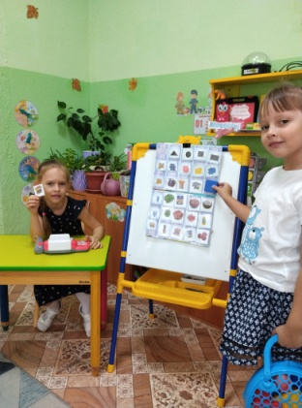
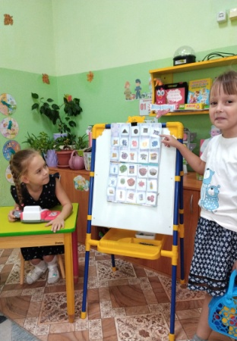
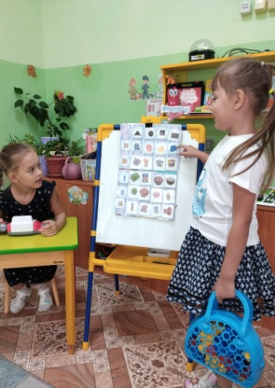
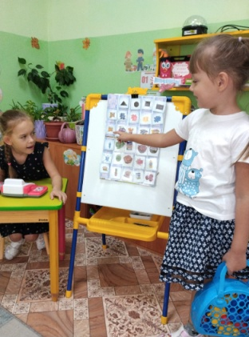
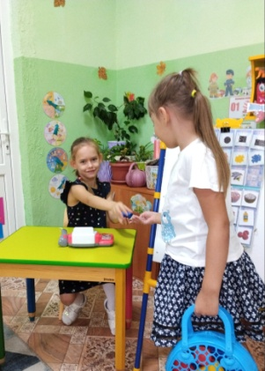
Игра «Магазин»

Slide 11
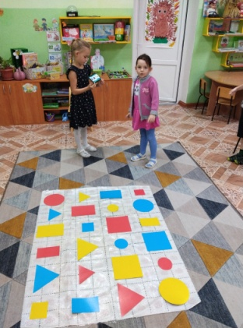
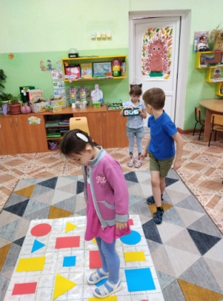
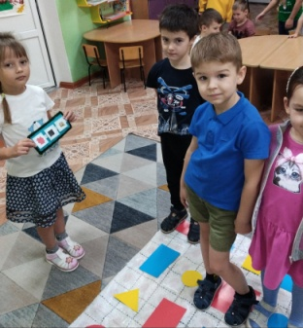
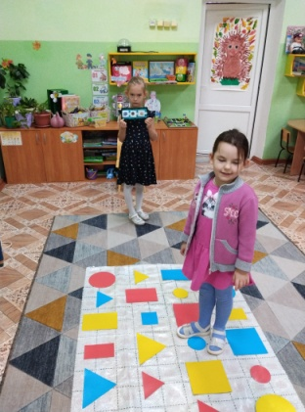
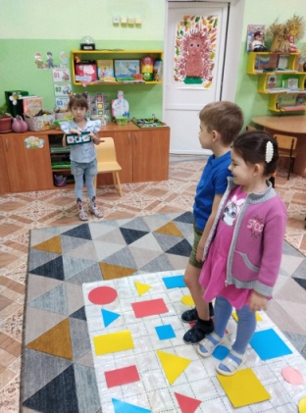
Игра «Твистер»

Slide 12
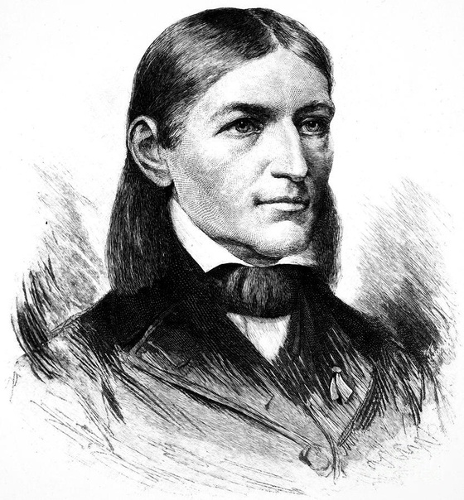
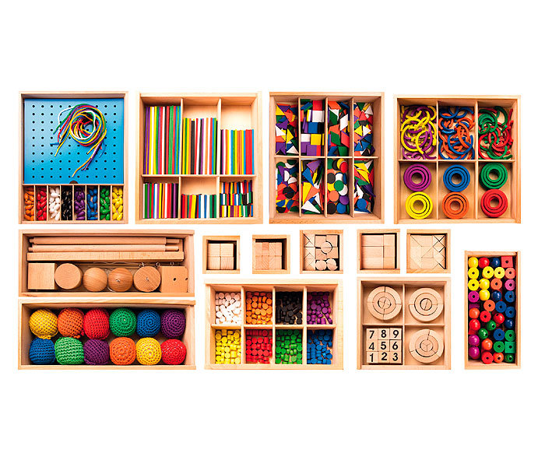
Дары Фрёбеля

Slide 13
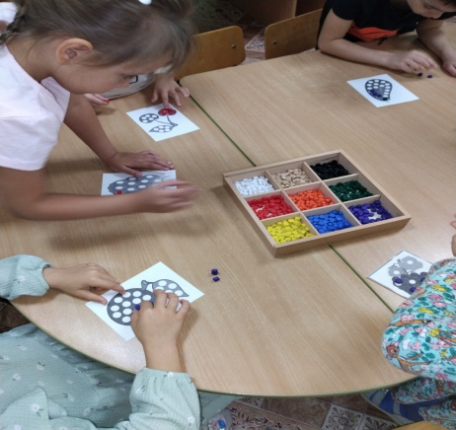
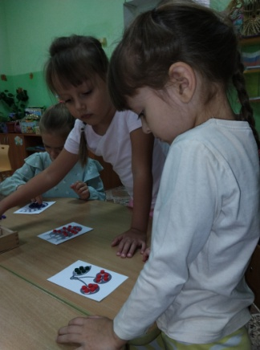
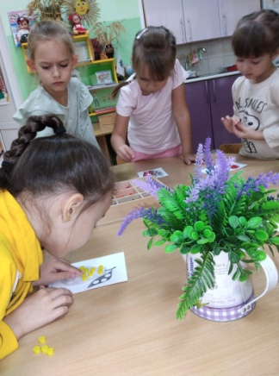
Игра «Цветные точки»

Slide 14
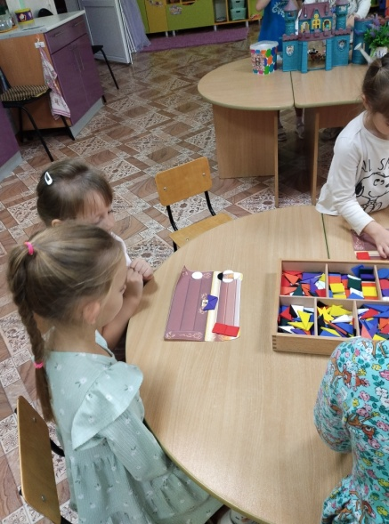
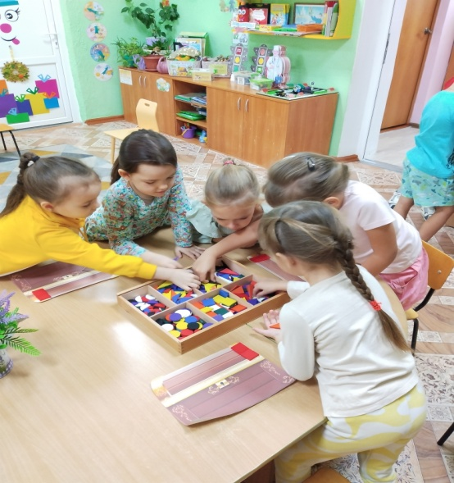
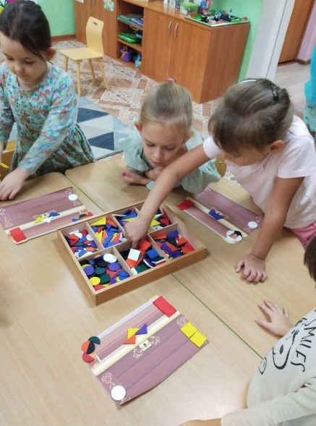
Игра «Сундук пирата»

Slide 15
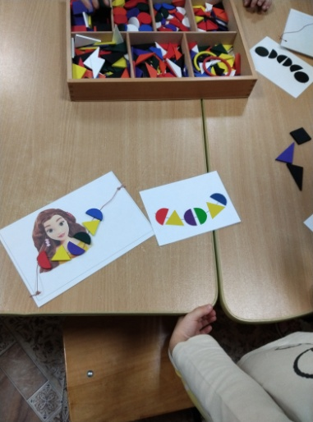
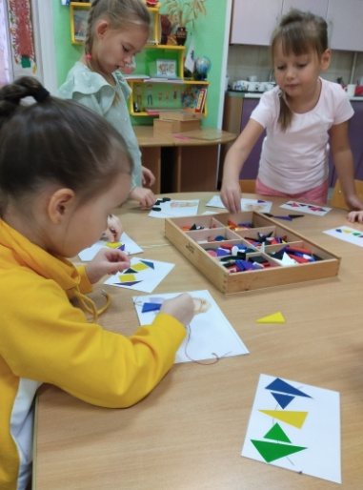
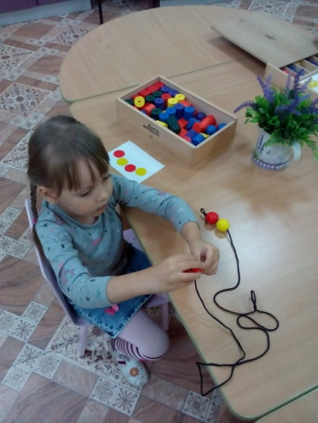
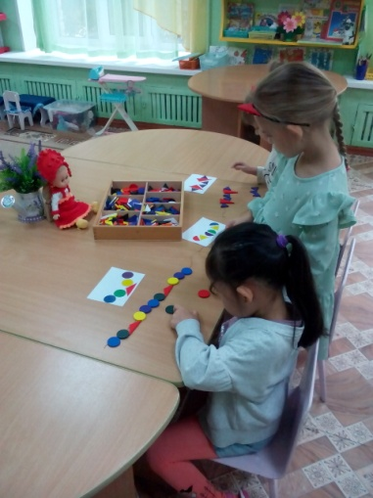
Игра «Наряди куклу»

Slide 16
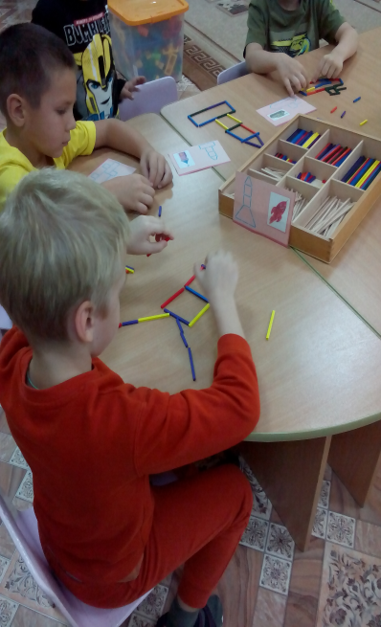
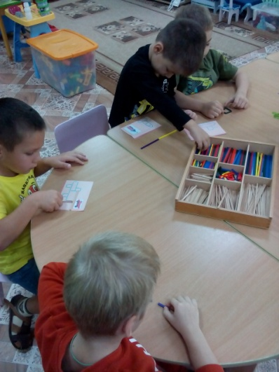
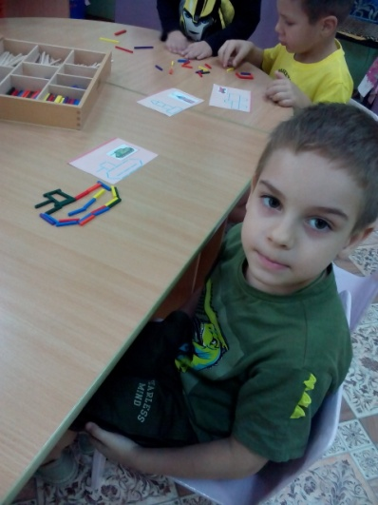
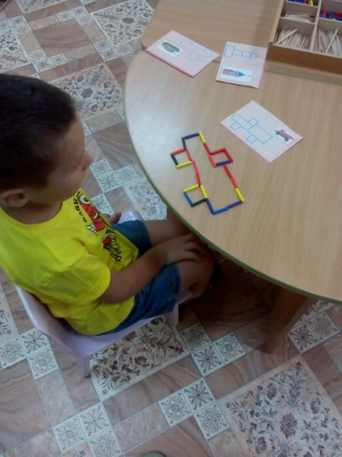
Игра «Виды транспорта»

Slide 17
Благодарю за участие и Ваше внимание!

